Slide 1
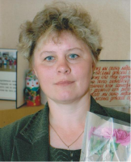
Ионовой Веры Николаевны,
инструктора по физической культуре муниципального дошкольного образовательного учреждения
«Детский сад №127
комбинированного вида»
Дата рождения: 20.10.1966 г..
Профессиональное образование: высшее, 1990г., МГПИ им. М.Е. Евсевьева,
Специальность: «Физическая культура».
Квалификация: «Учитель физической культуры»
Диплом ФВ № 245359
Дата выдачи: от 11 июля1990 г.
Общий трудовой стаж: 34 года
Стаж работы в данном учреждении: 32 год
Наличие квалификационной категории: высшая
Дата последней аттестации: приказ № 263, 22.05.2017 г.
Занимаемая должность: инструктор по физической культуре

Slide 2
1. Формы организации физкультурных занятий

Slide 3
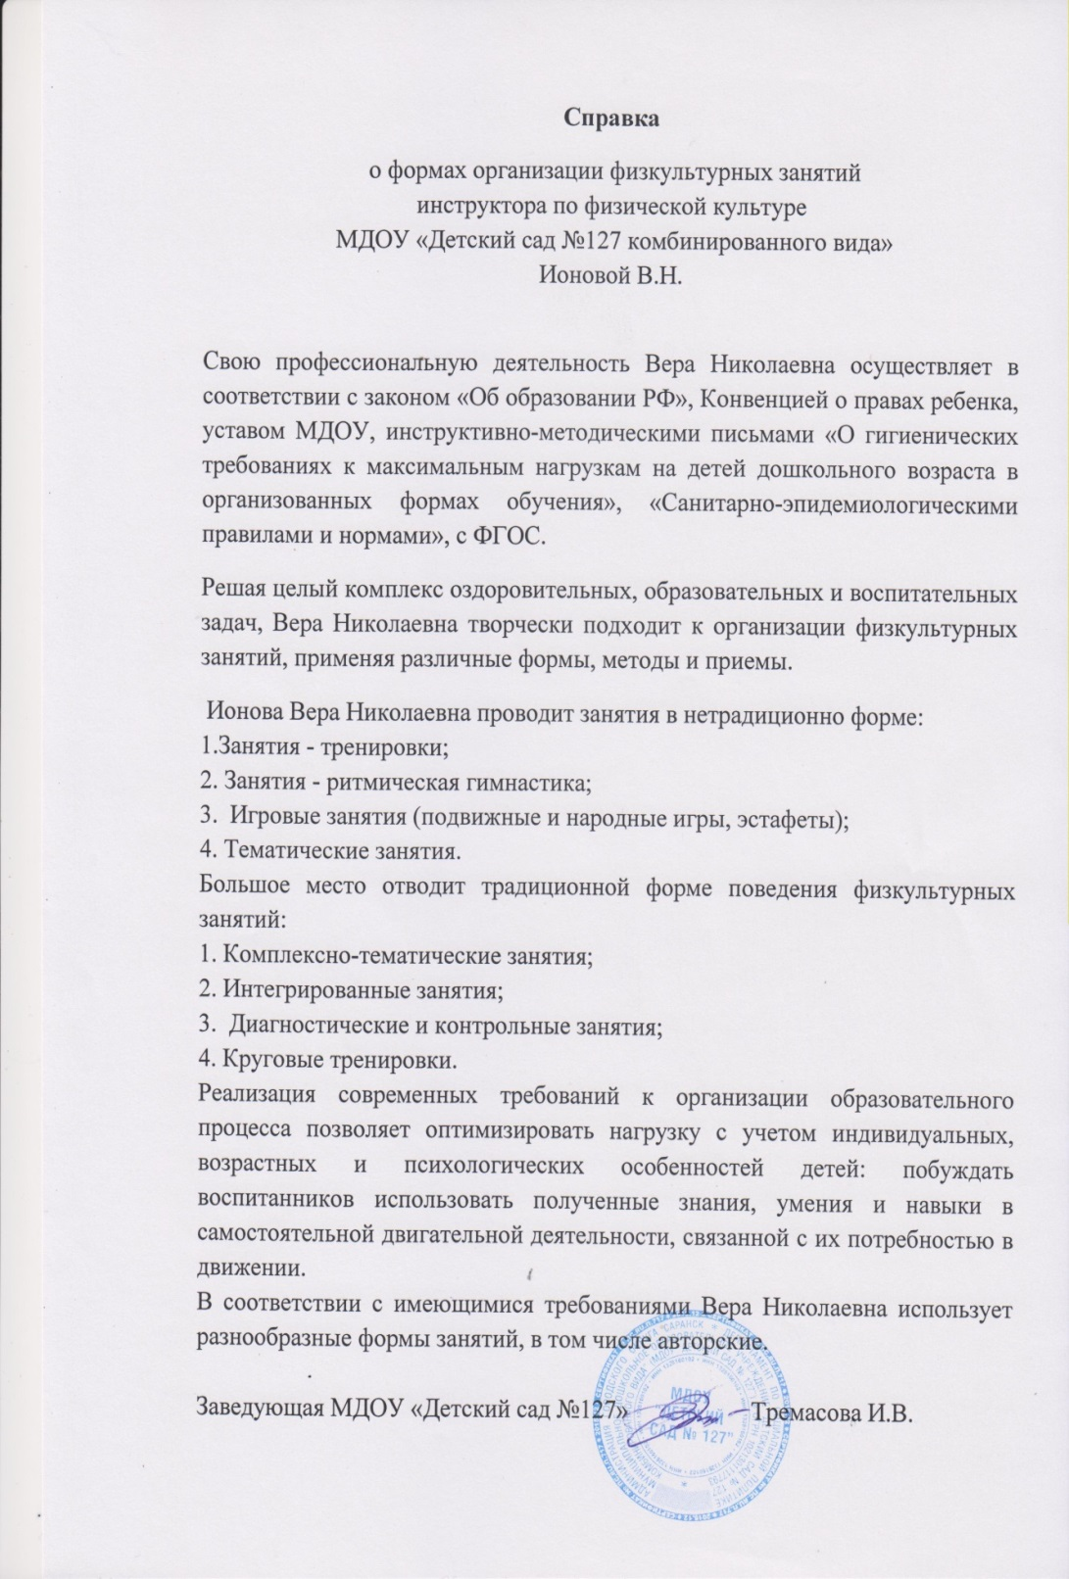

Slide 4
2. Результаты анализа текущей документации

Slide 5
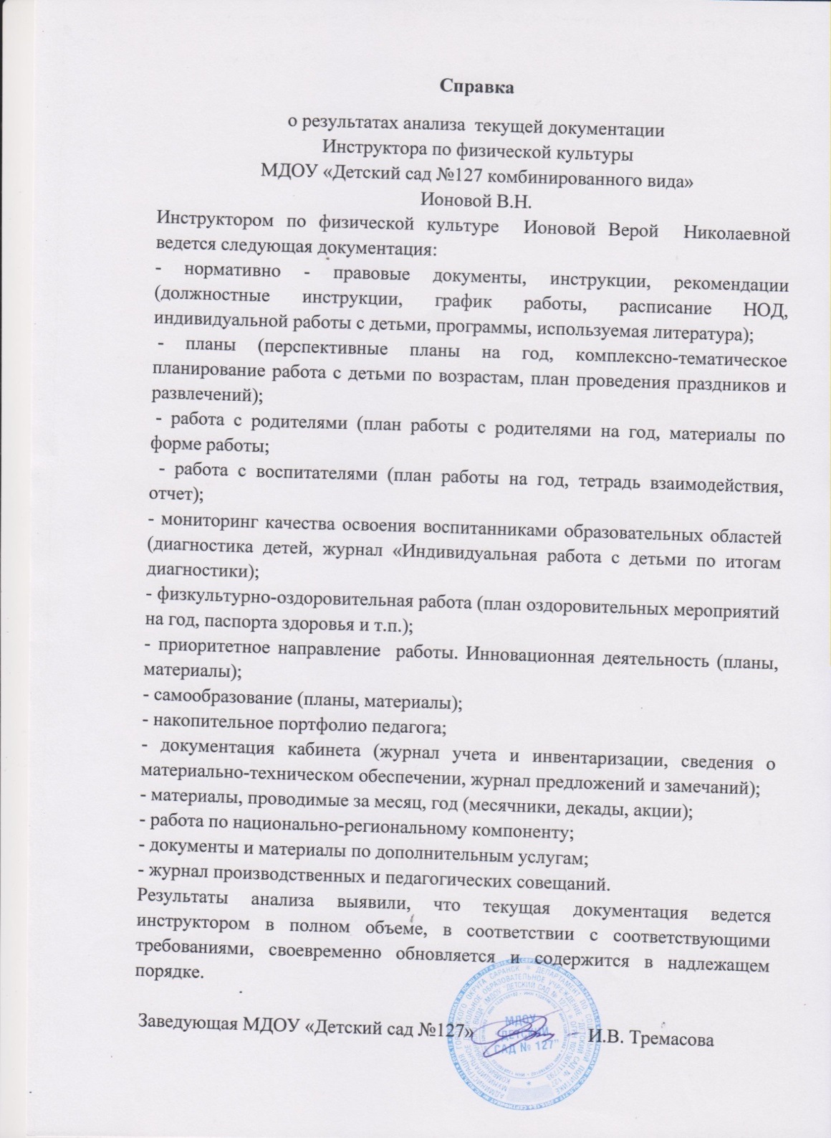

Slide 6
3. Эффективность организации и проведения мероприятий оздоровительного характера

Slide 7
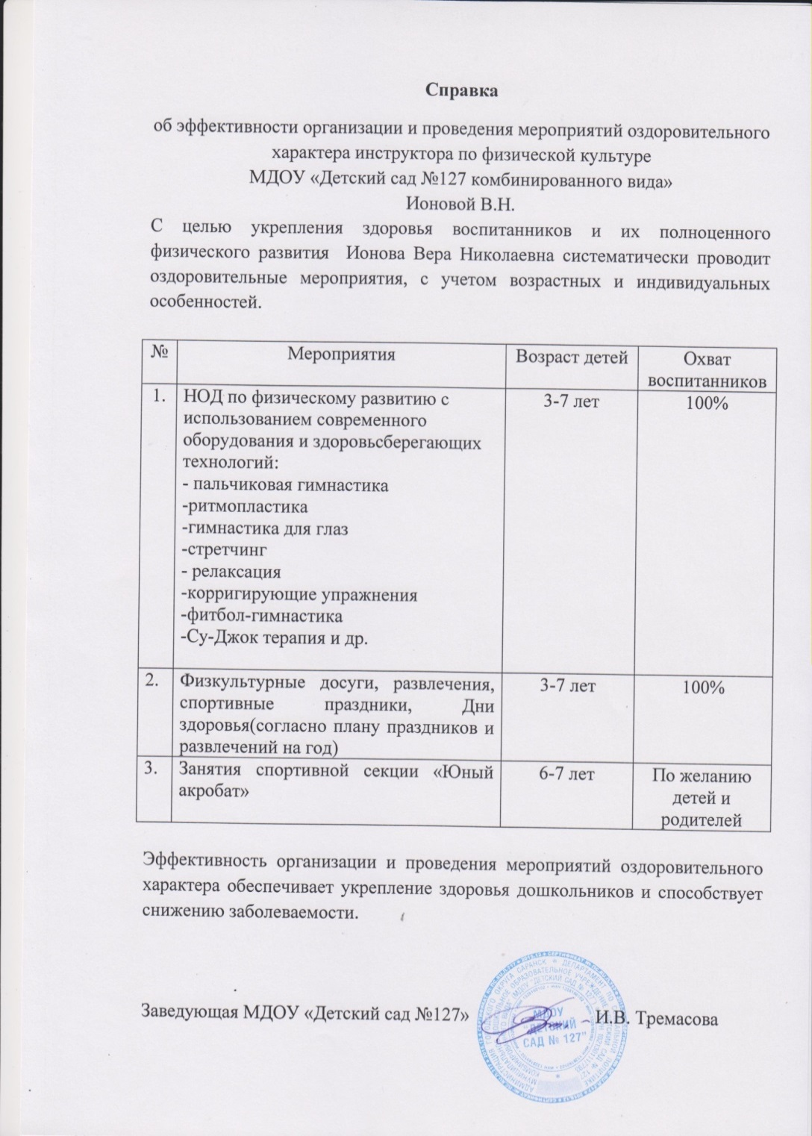

Slide 8
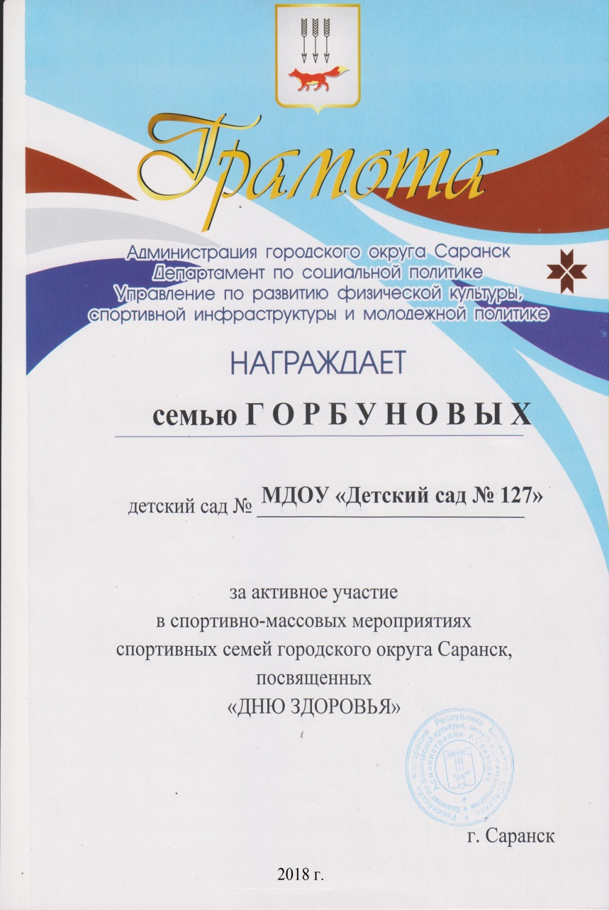

Slide 9
4. Результаты участия воспитанников в конкурсах, выставках, турнирах, соревнованиях, акциях, фестивалях

Slide 10
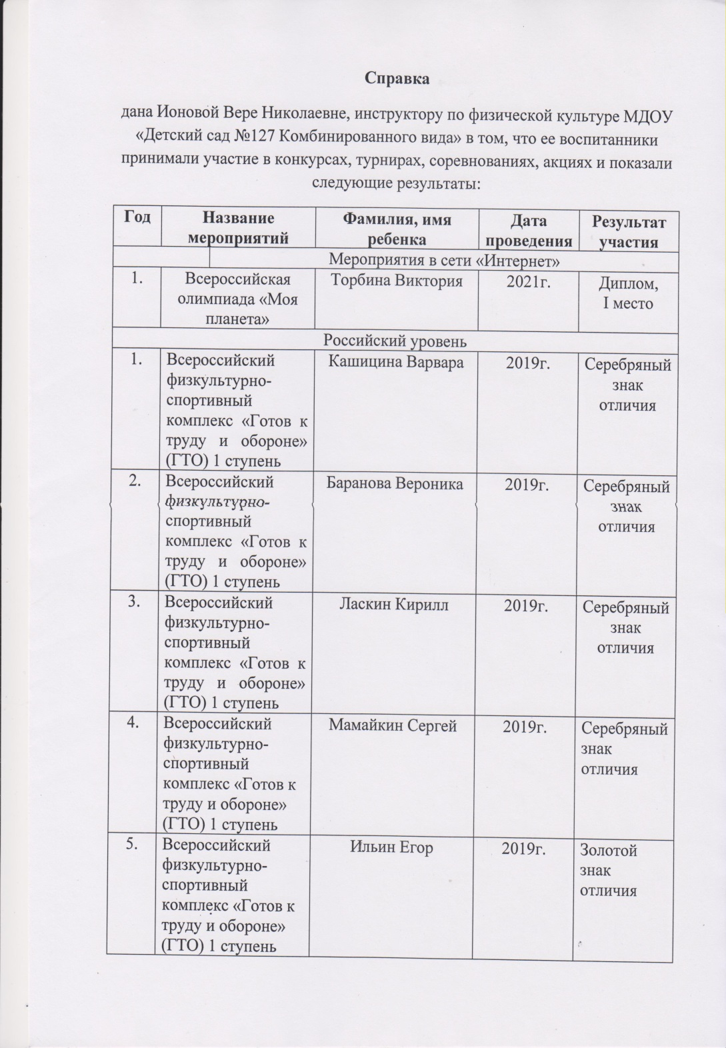
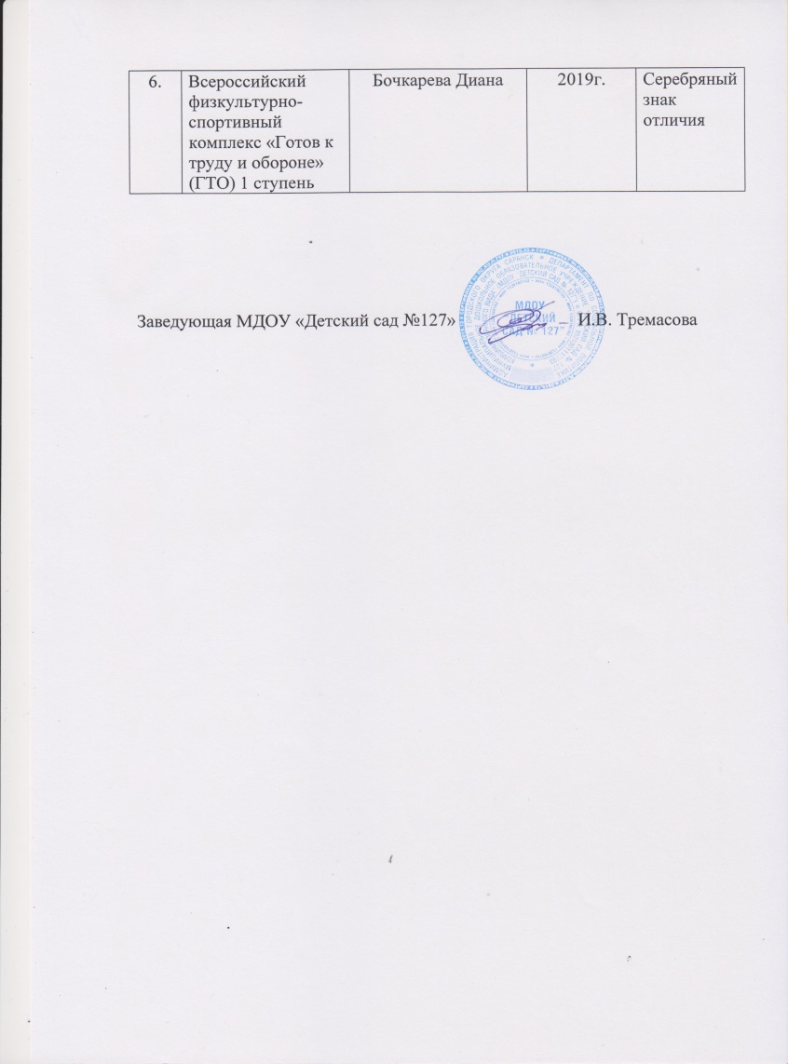

Slide 12
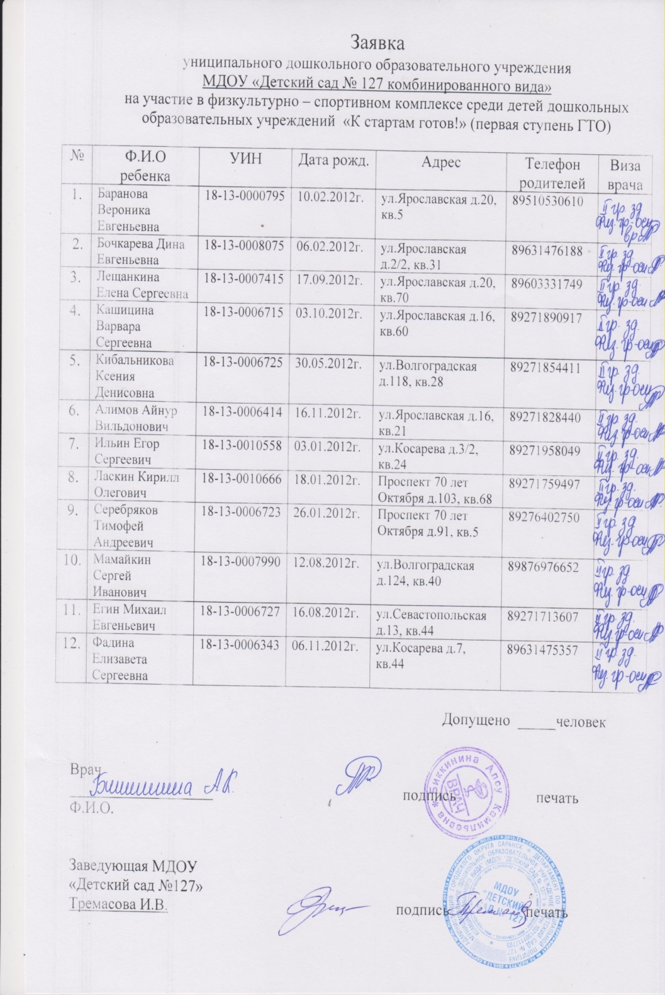

Slide 13
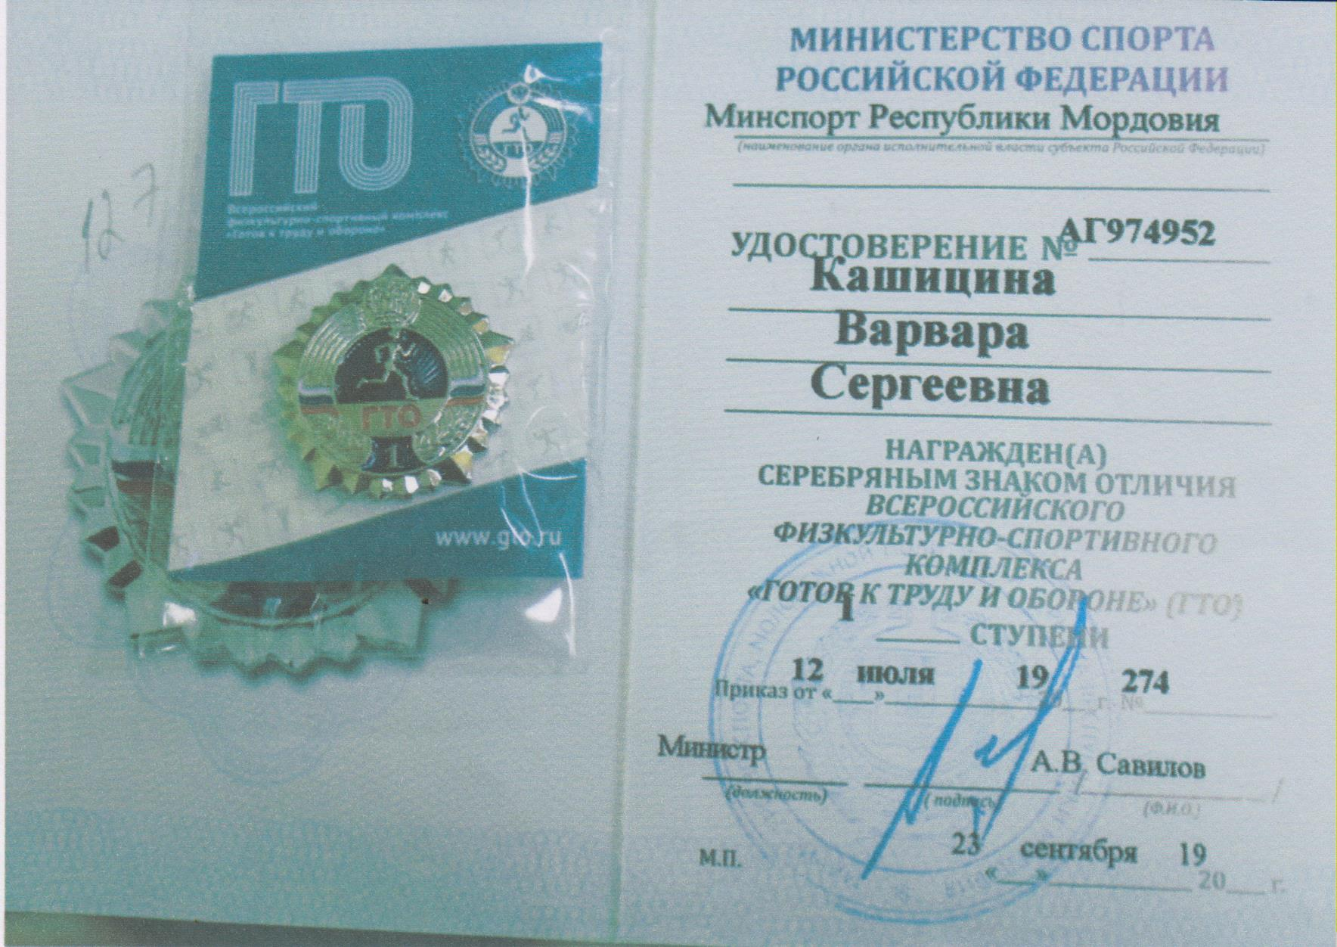
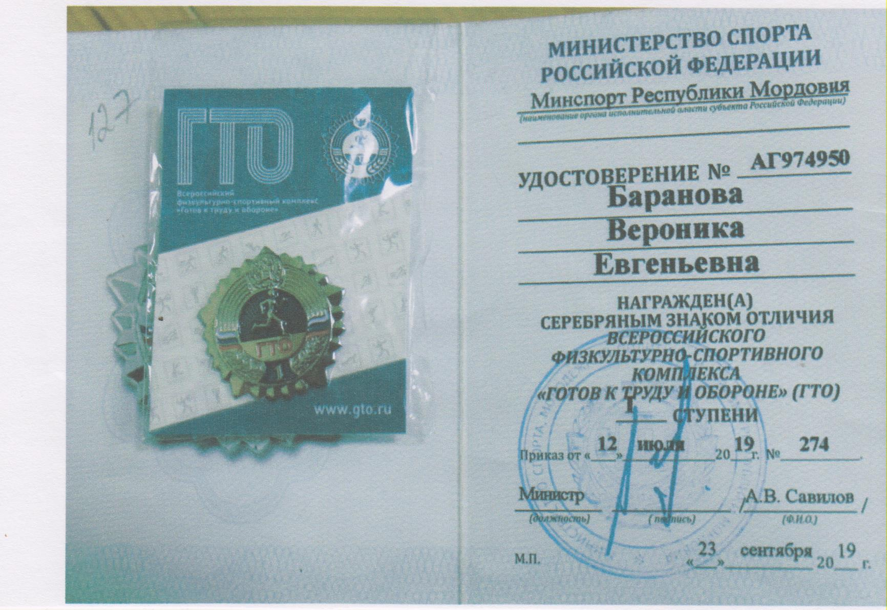

Slide 14
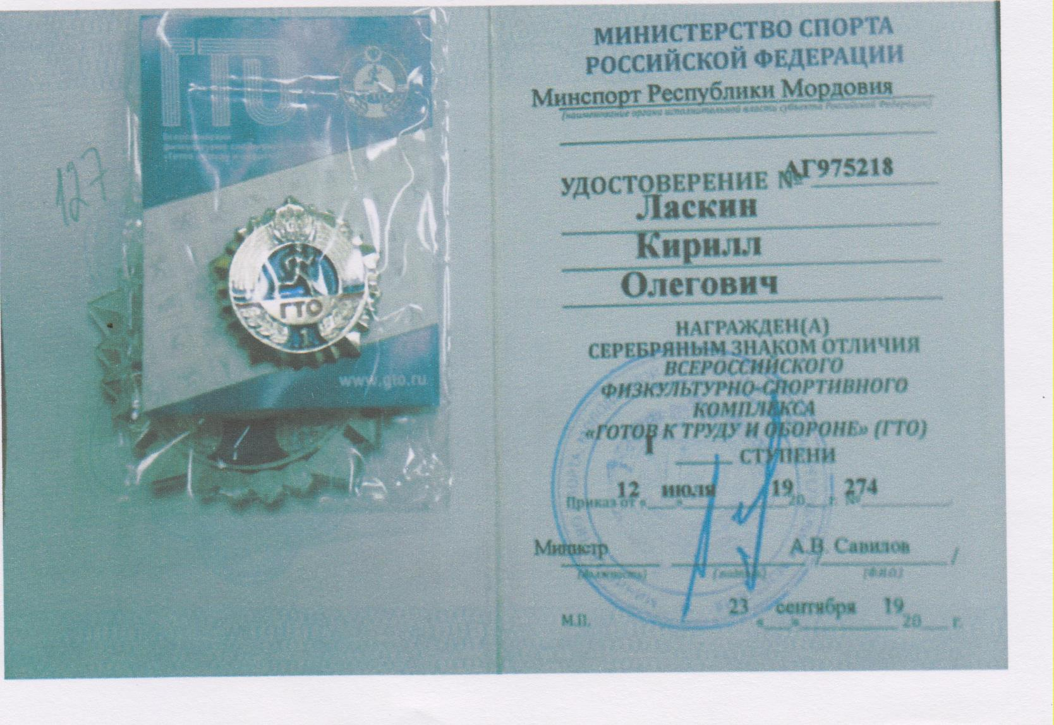

Slide 16
5. Наличие публикаций

Slide 17
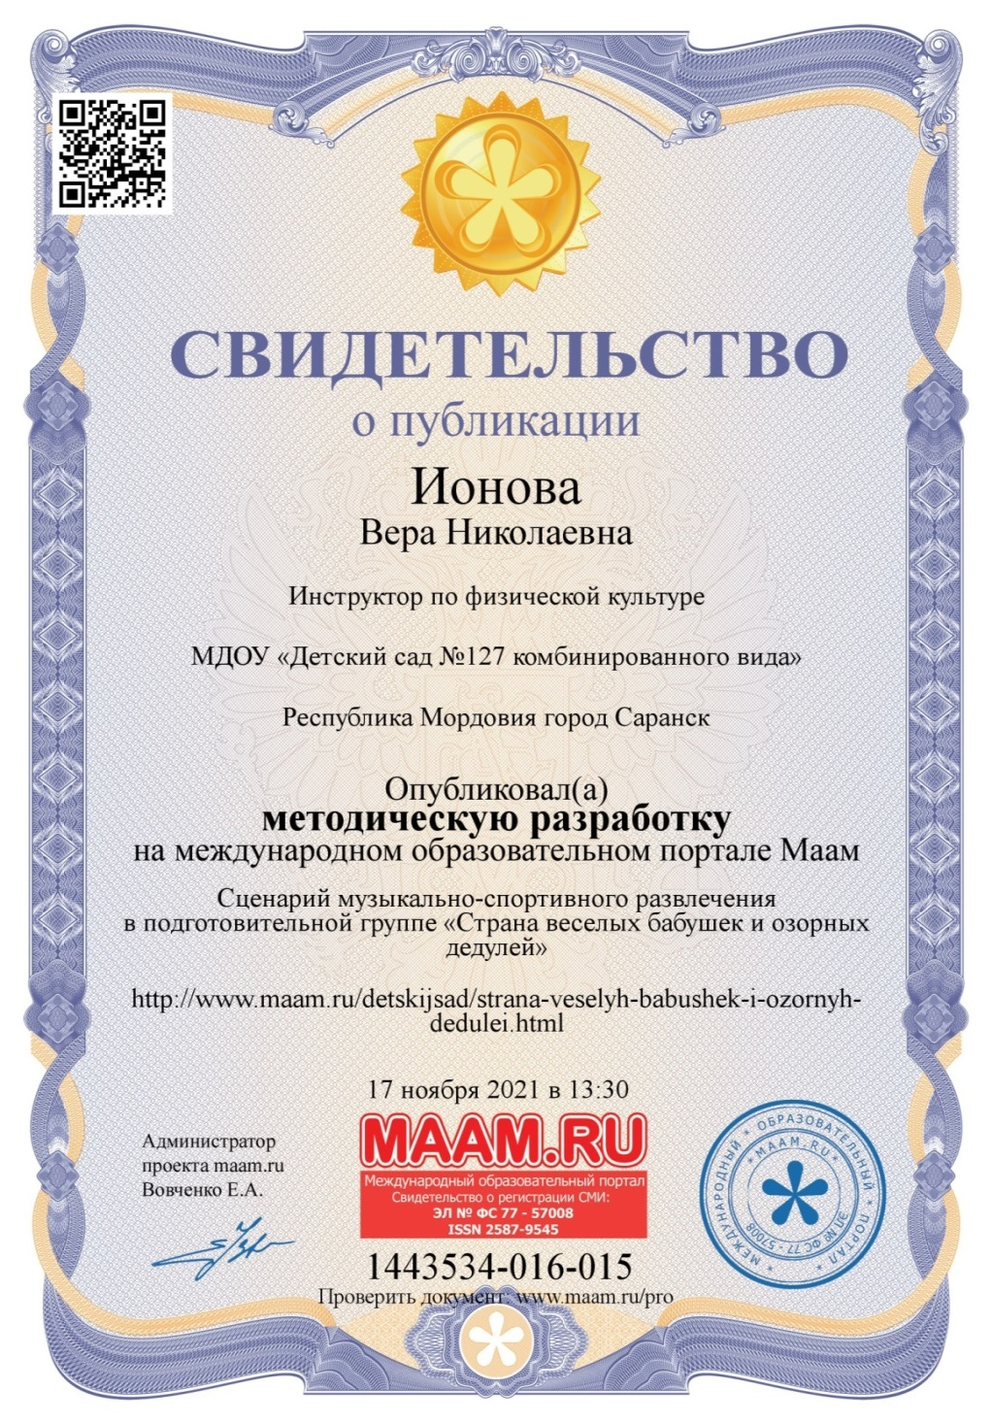

Slide 18
6. Наличие авторских программ, методических пособий, методических рекомендаций

Slide 19
7. Выступления
на заседаниях методических советов, научно-практических конференциях, педагогических чтениях, семинарах, форумах

Slide 20
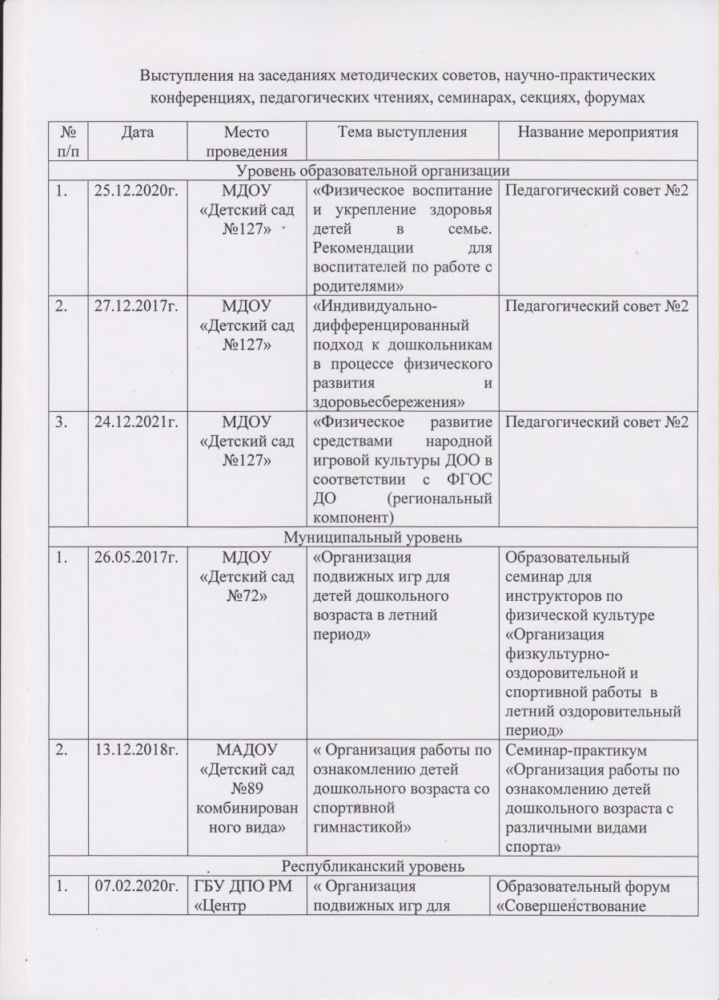
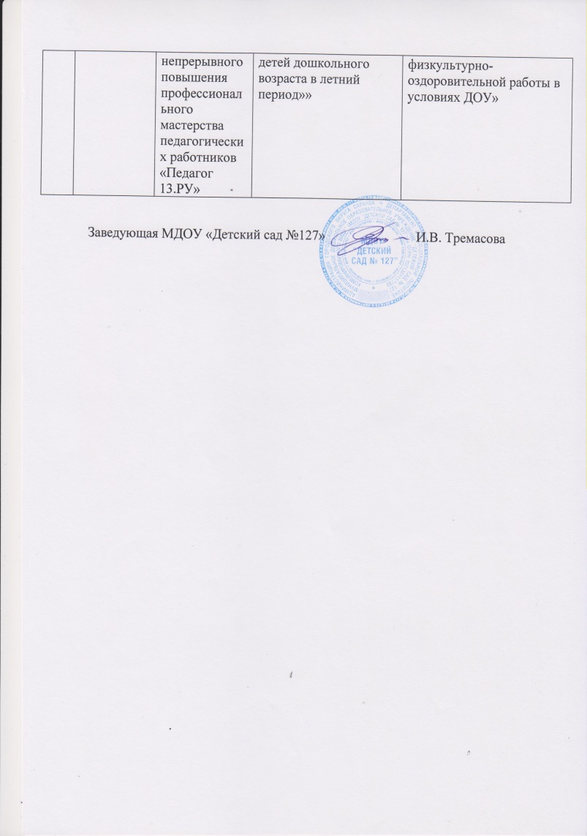

Slide 21
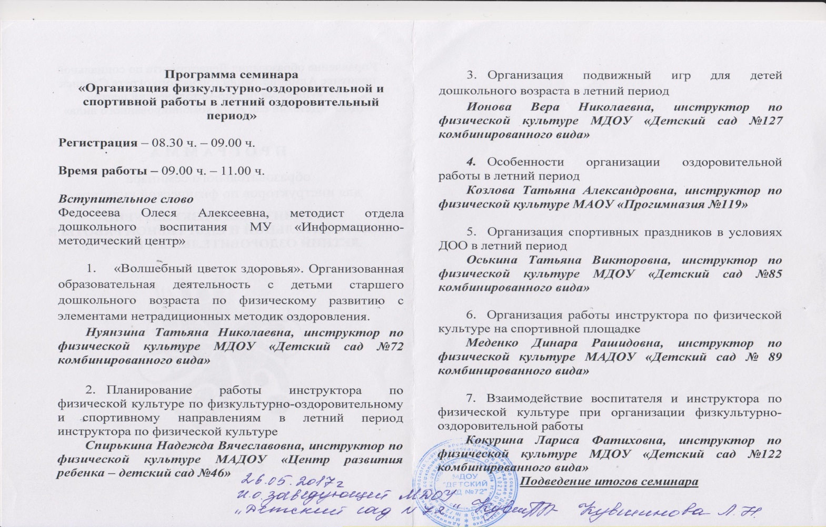

Slide 22
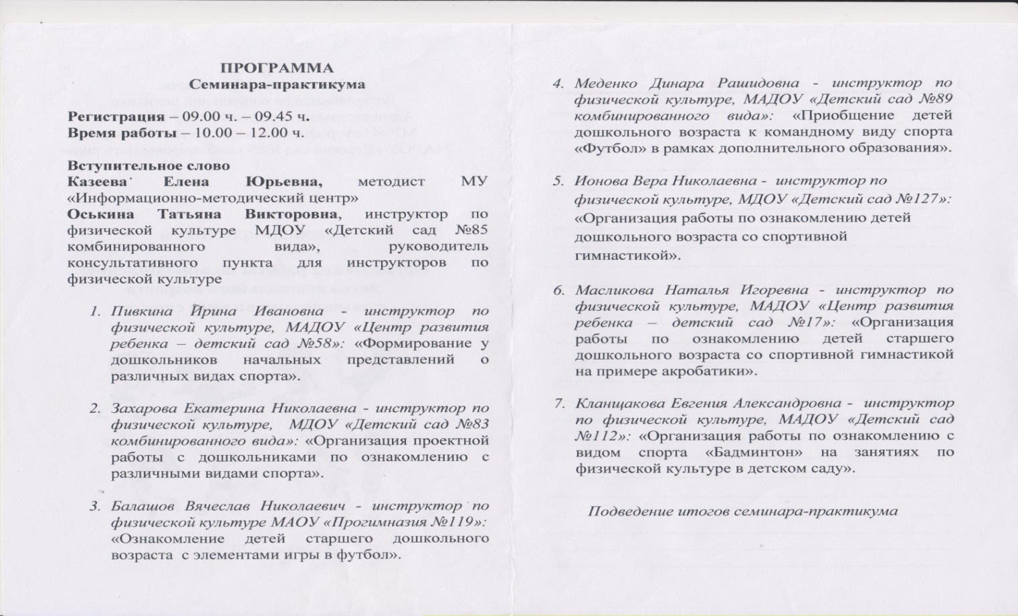

Slide 23
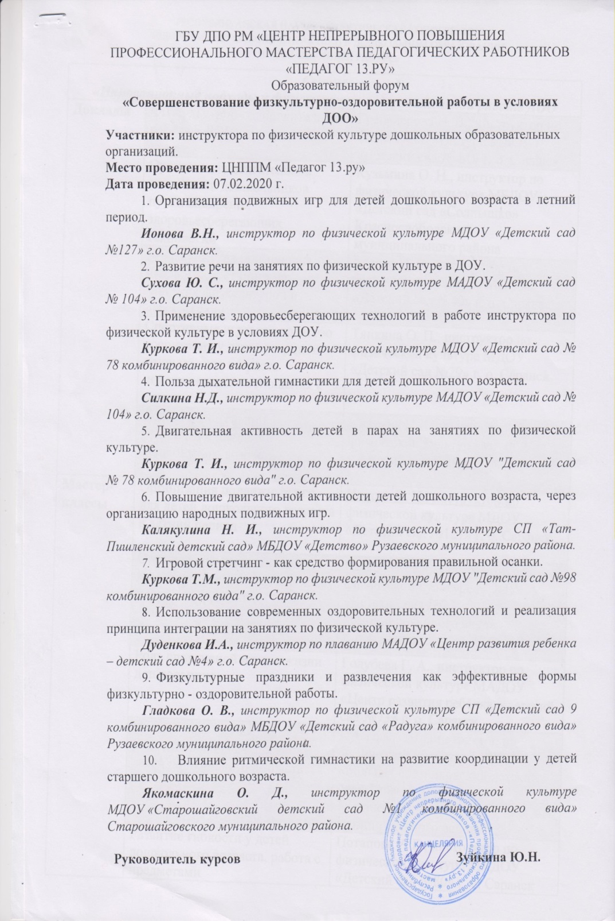

Slide 24
8. Проведение
мастер-классов,
открытых занятий, мероприятий

Slide 25
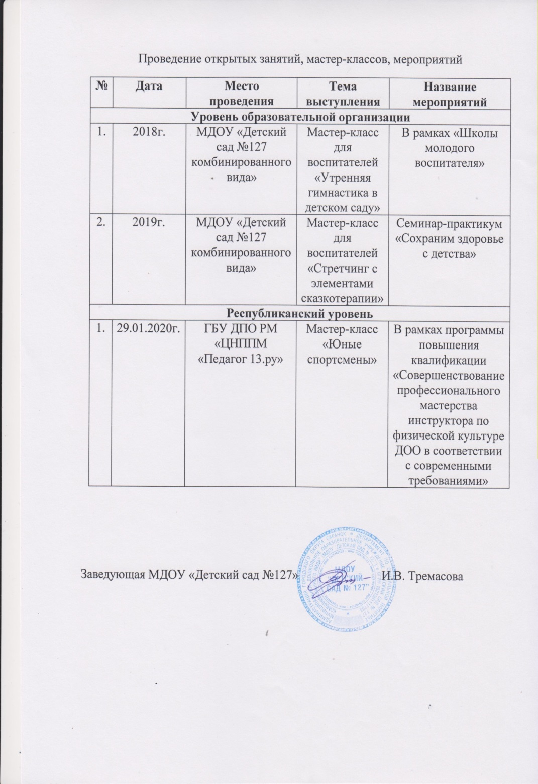
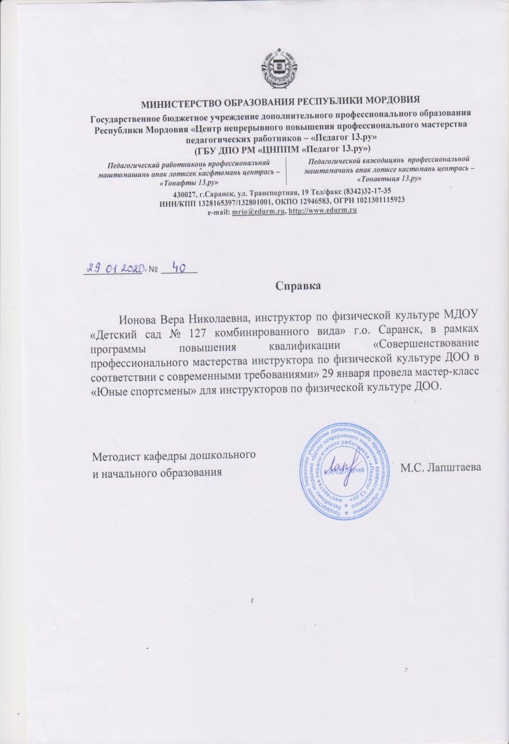

Slide 26
9. Общественно-педагогическая активность педагога: участие в комиссиях, педагогических сообществах,
в жюри конкурсов

Slide 27
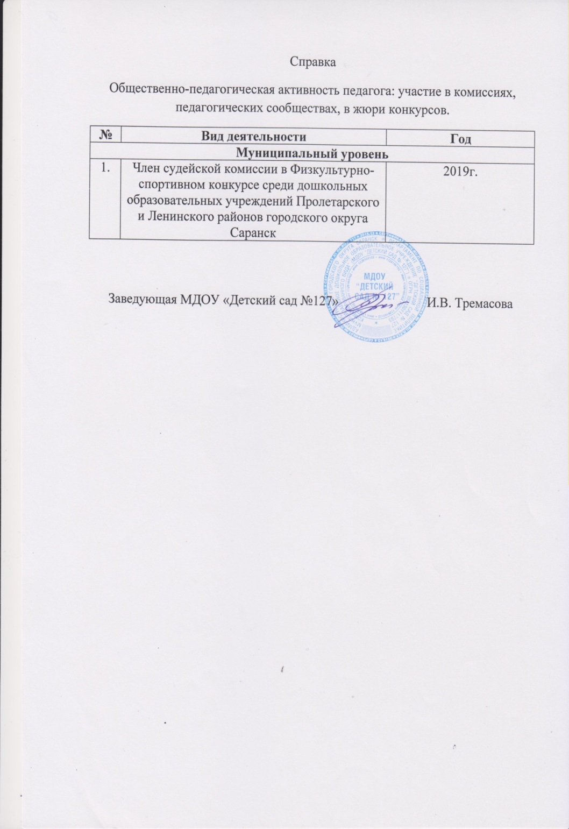
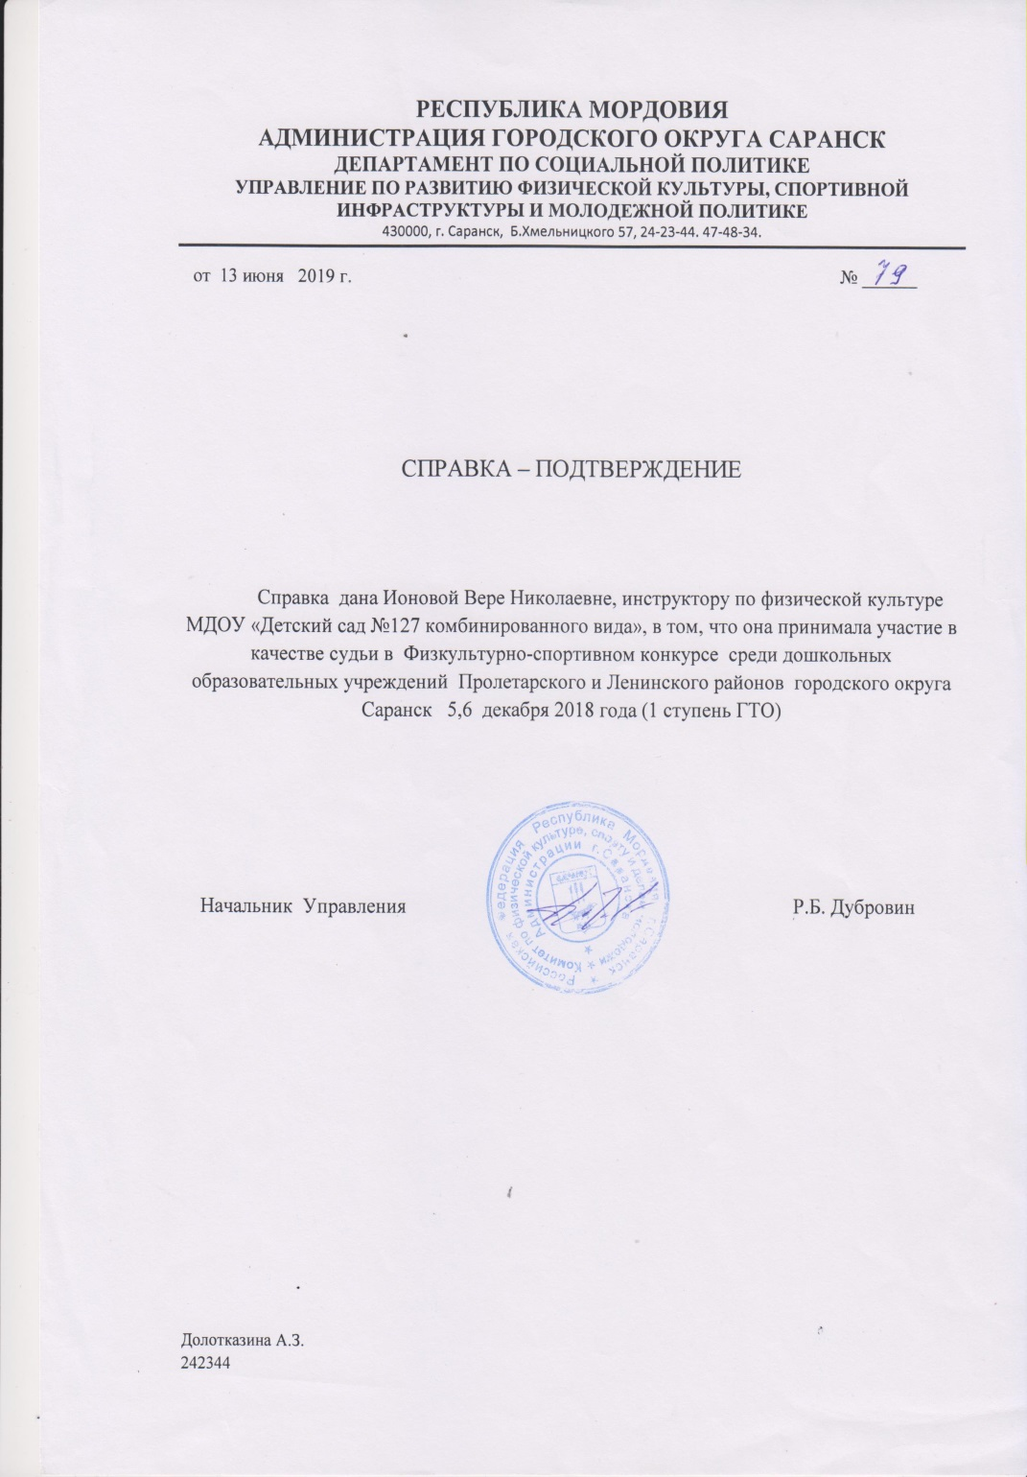

Slide 28
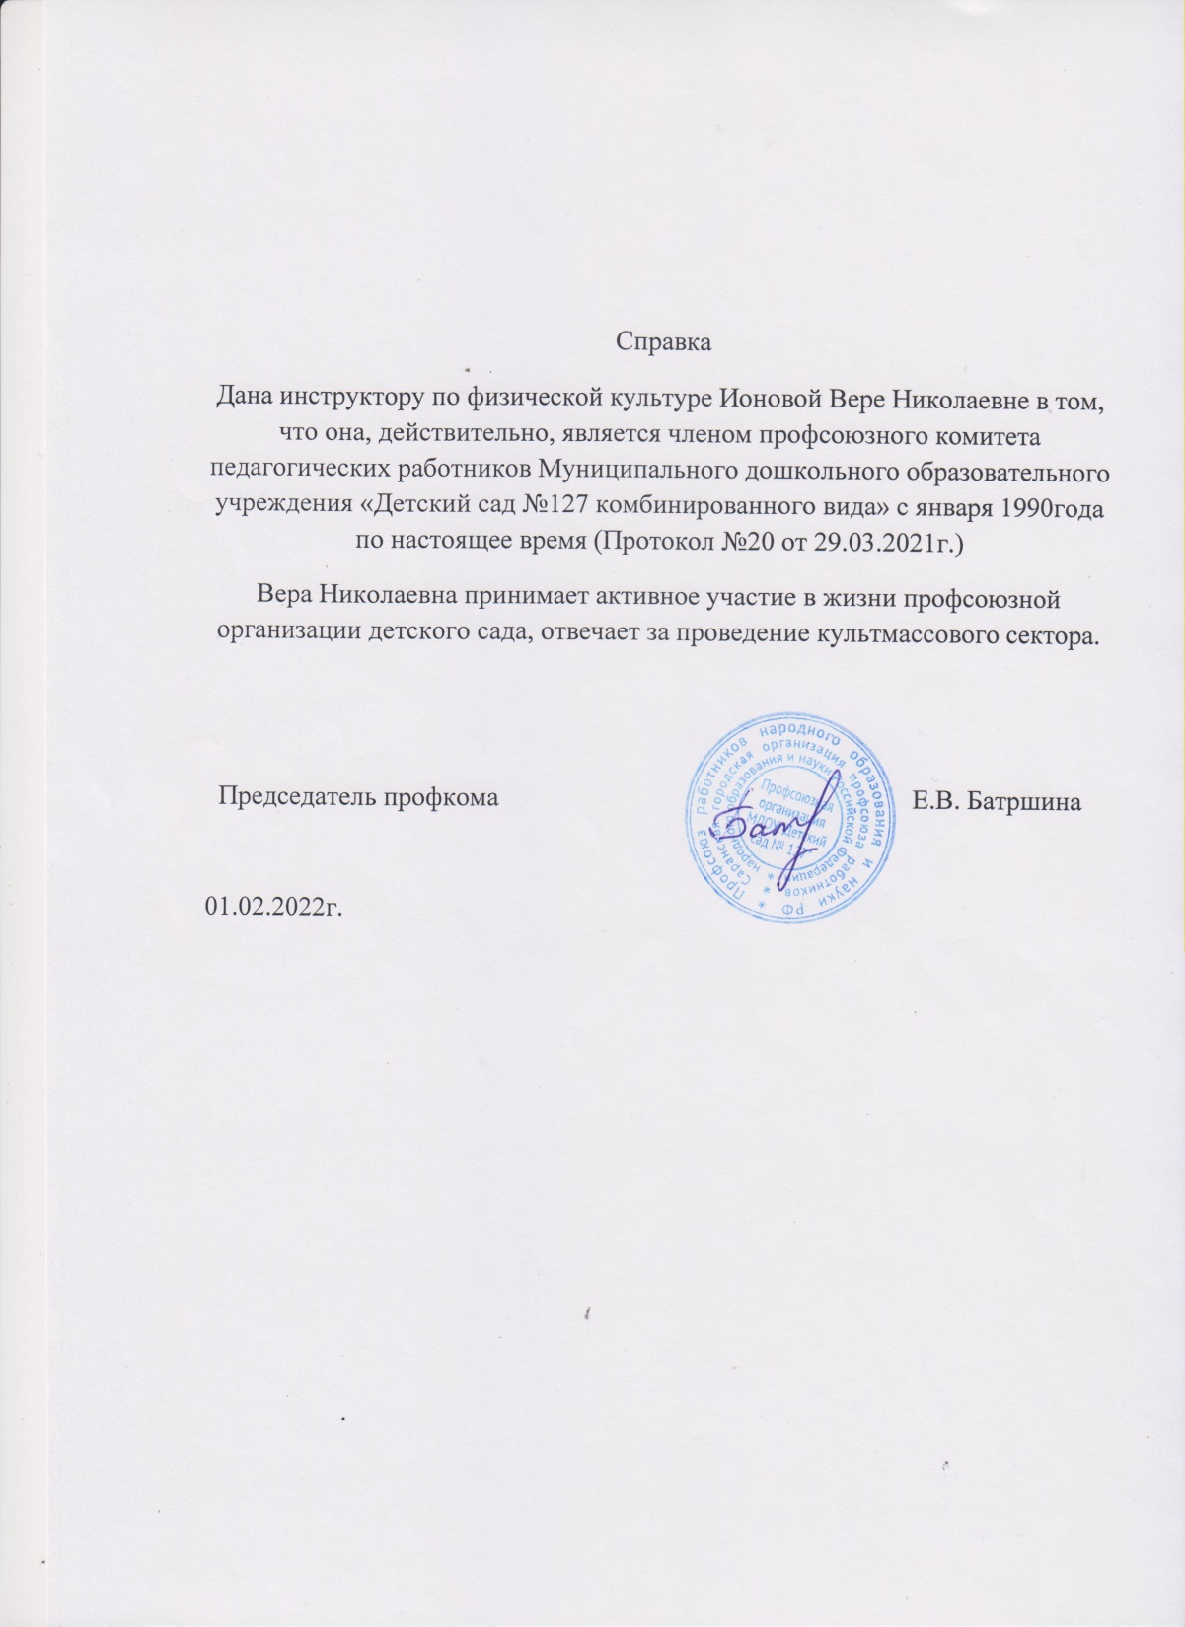

Slide 29
10. Экспертная
деятельность

Slide 30
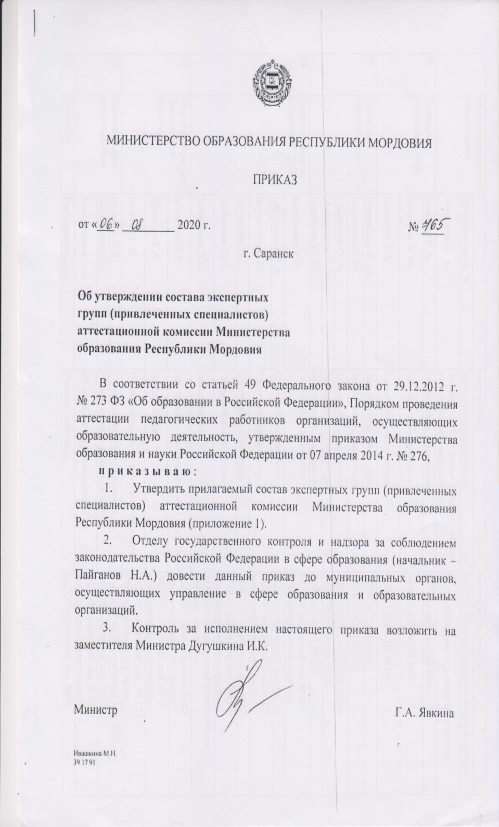
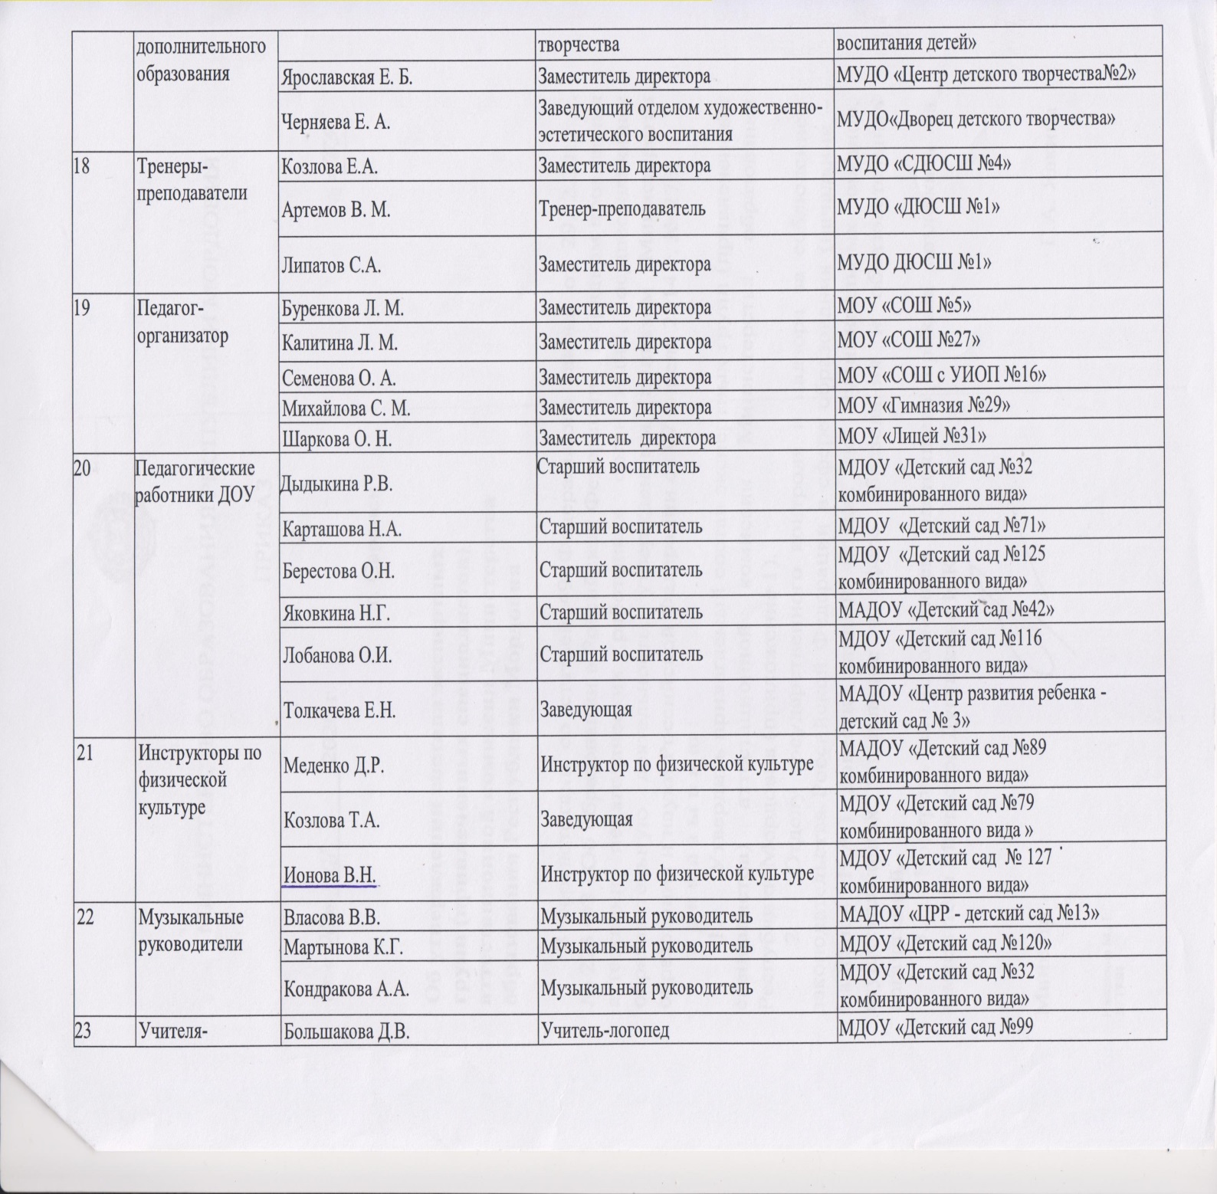

Slide 31
11. Наставничество

Slide 32
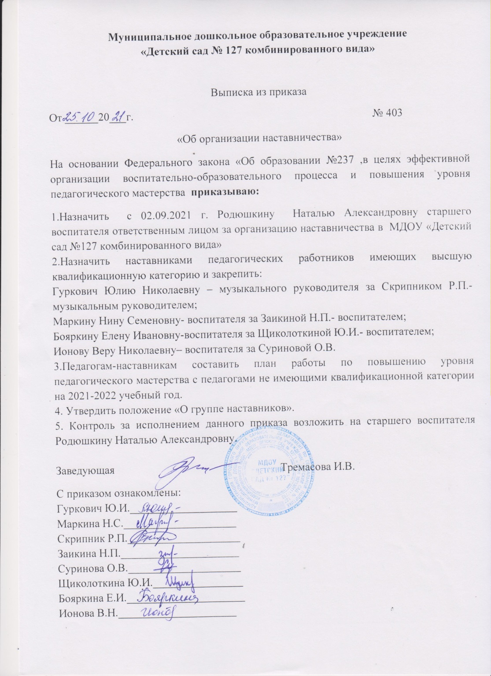
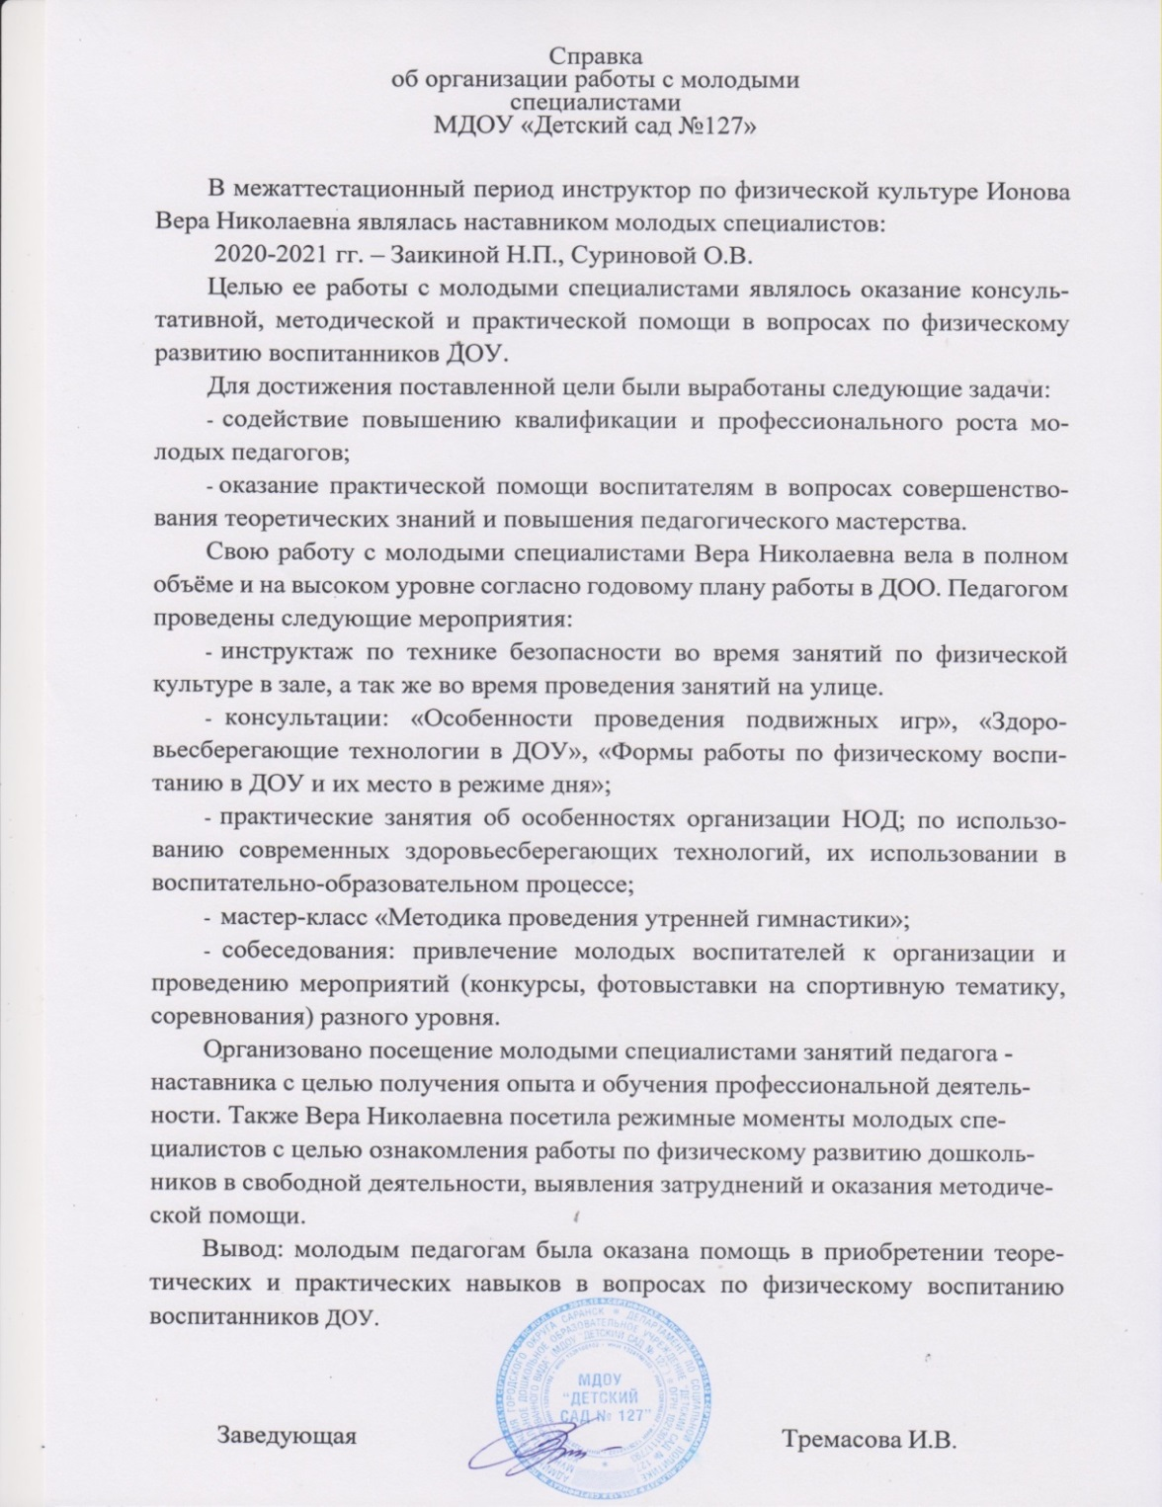
11. Наставничество

Slide 33
12. Результаты участия в инновационной (экспериментальной) деятельности

Slide 34
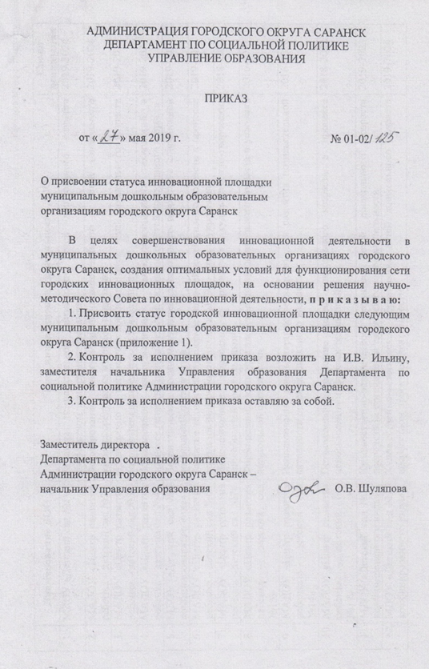
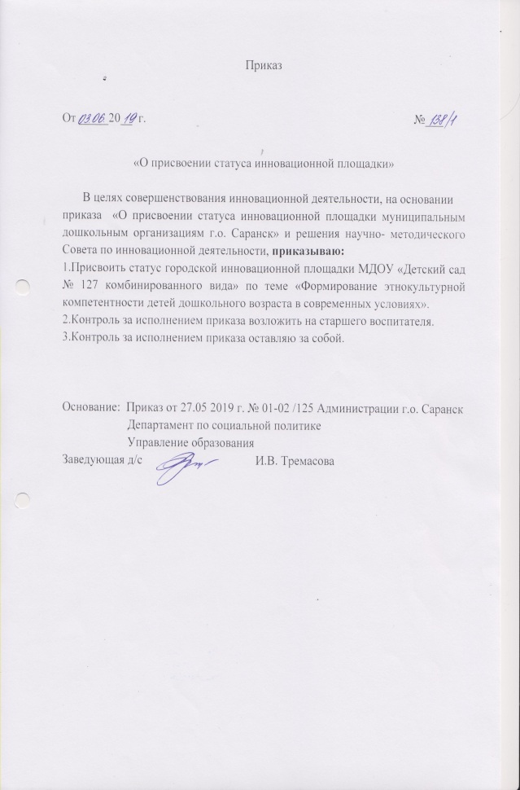

Slide 35
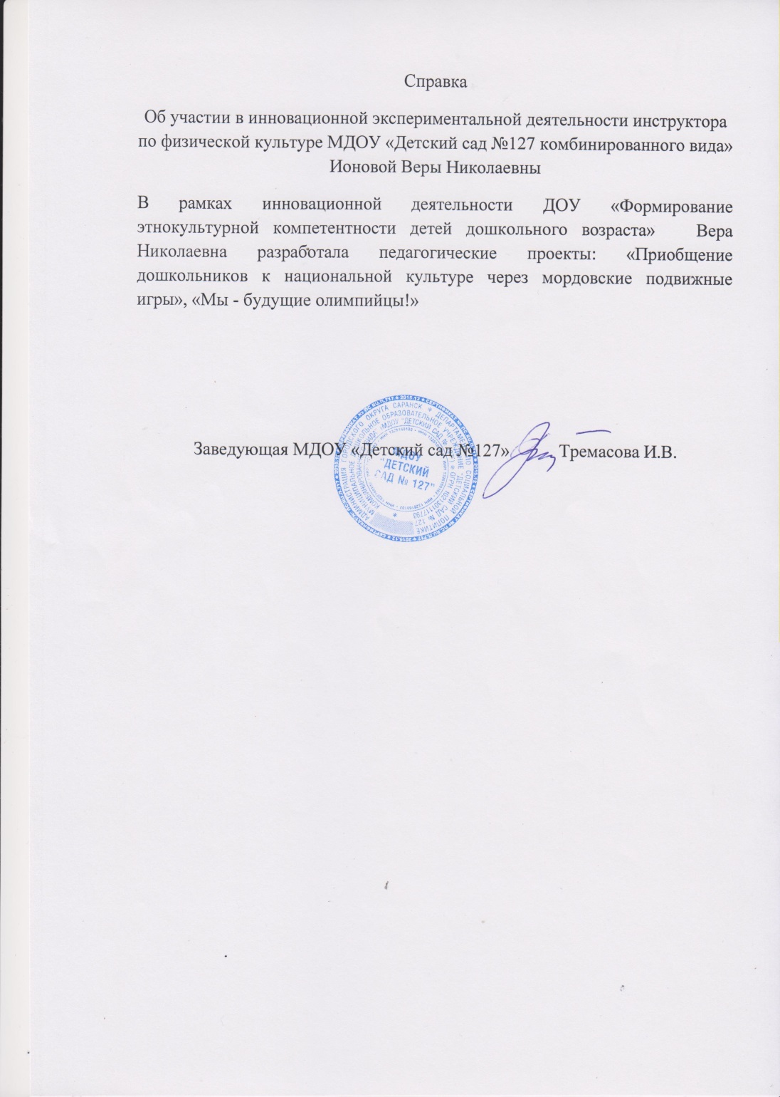

Slide 36
13. Степень
осуществления просветительской функции

Slide 37
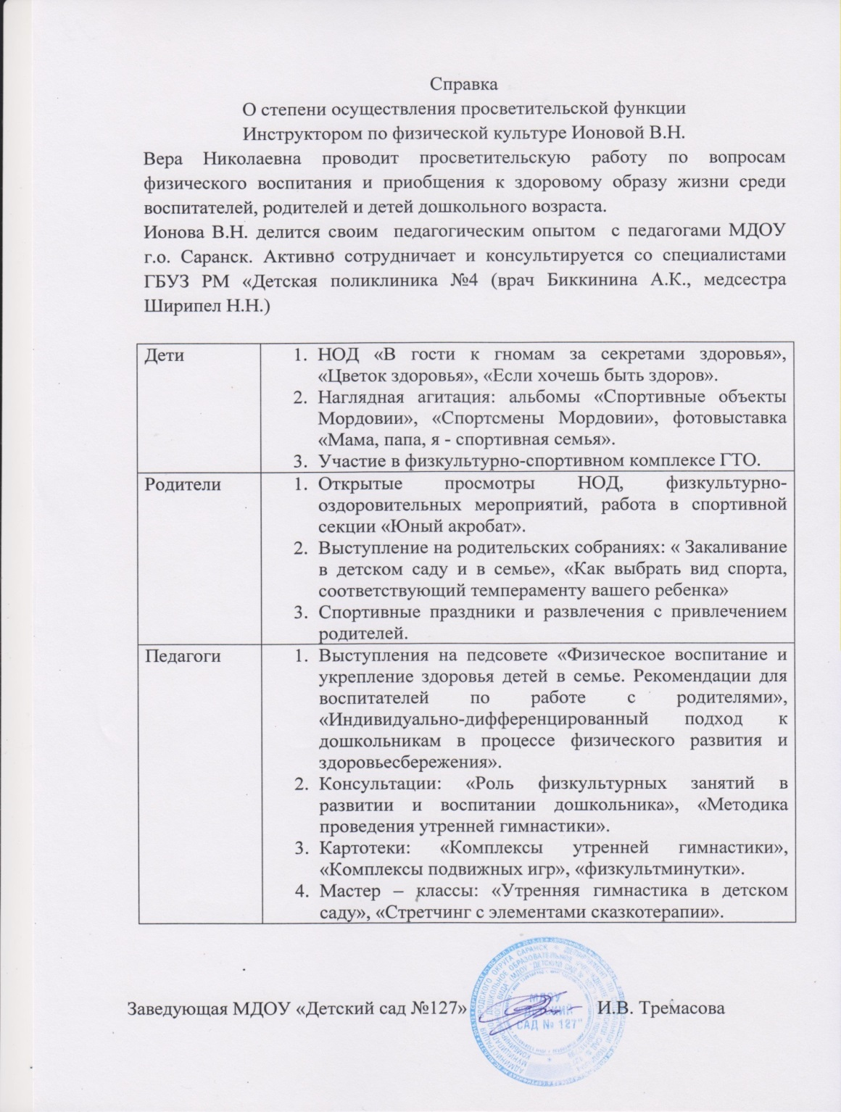

Slide 38
14. Участие педагога
в профессиональных конкурсах

Slide 39
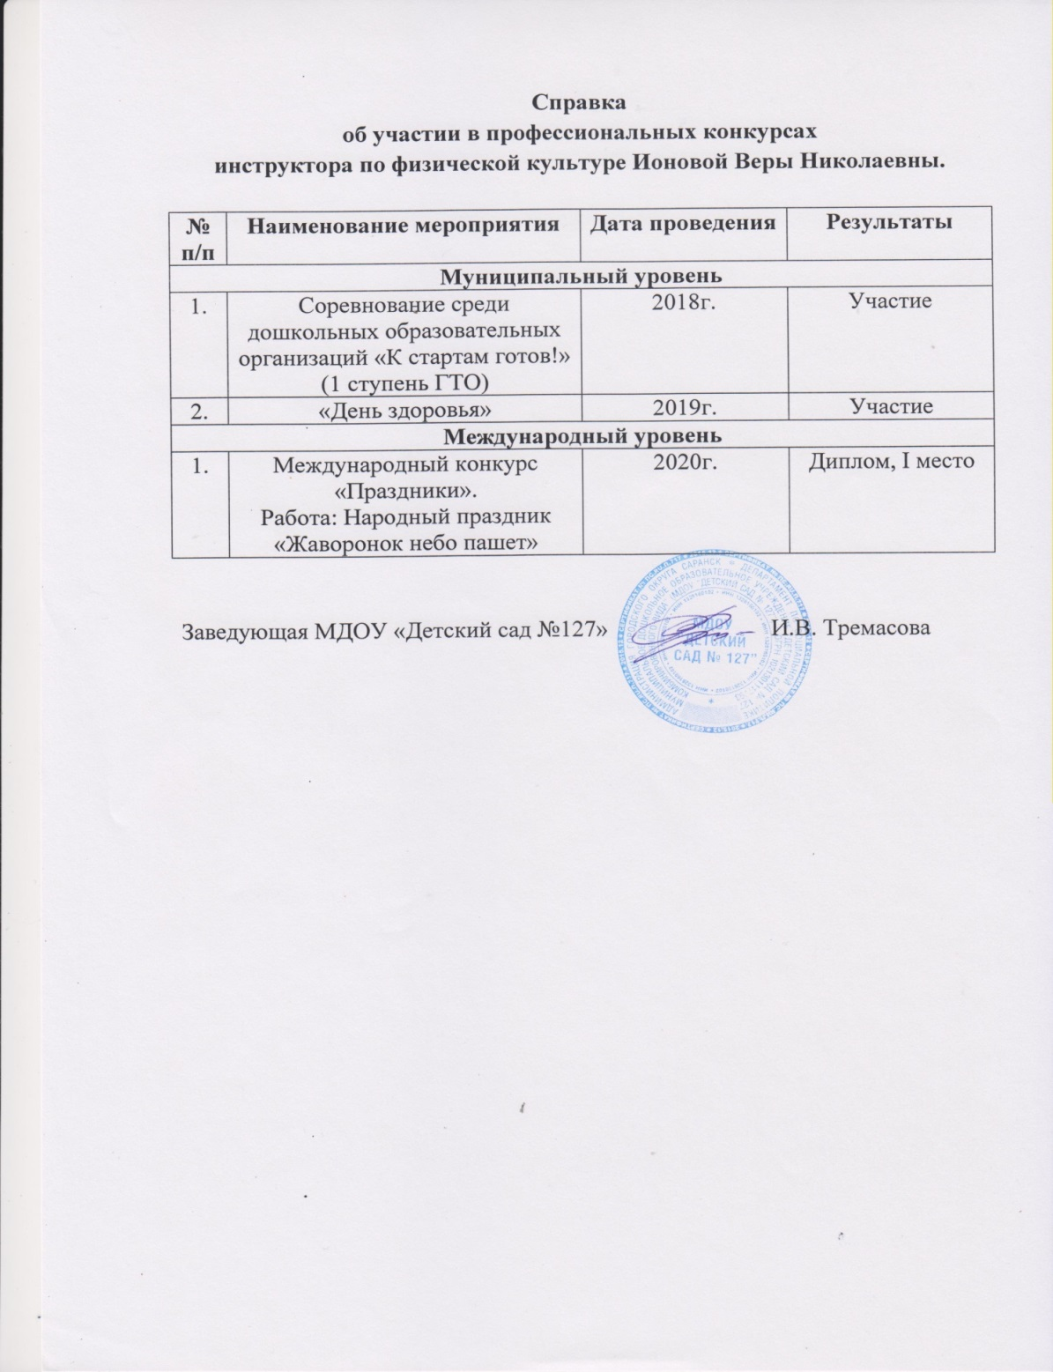

Slide 41
15. Награды и поощрения

Slide 42
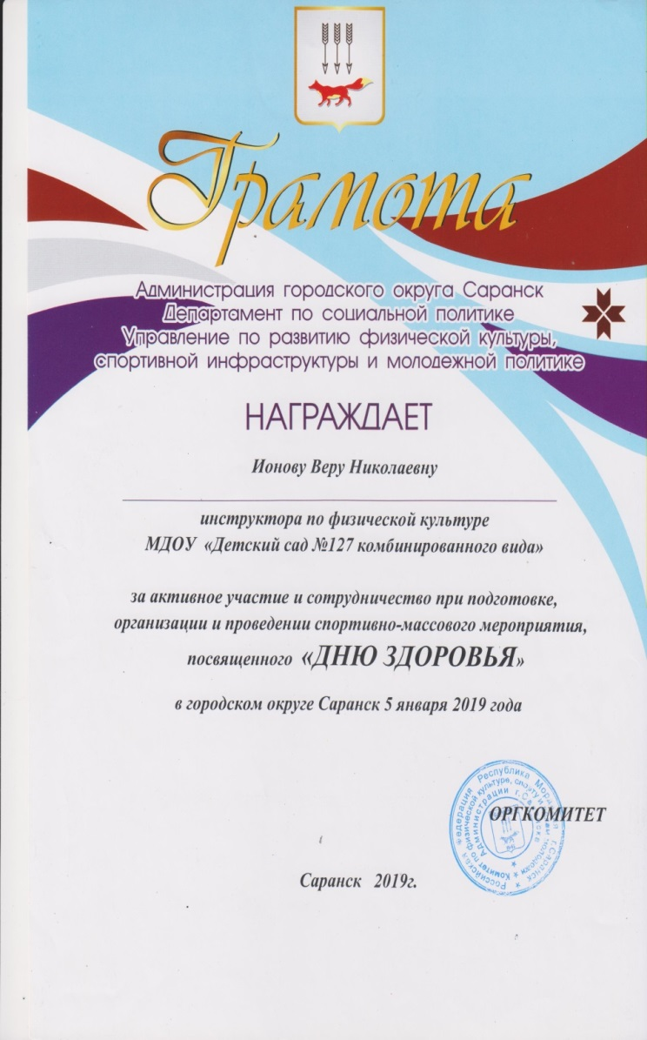

Slide 43
